Slide 1
UČITNIŠKA USTVARJALNICA
Pripravila: Julijana Makovec
OŠ Ivana Cankarja Ljutomer

Slide 2
KAJ TE ČAKA
TA TEDEN?
Pripravila: Julijana Makovec,
OŠ Ivana Cankarja Ljutomer

Slide 3
Strategija PV3P
Pripravila: Julijana Makovec
OŠ Ivana Cankarja Ljutomer
Vir slik: goddard.designershq.net

Slide 4
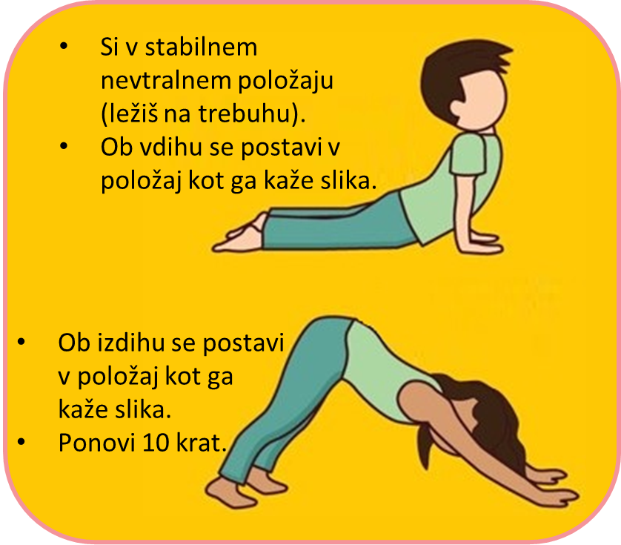
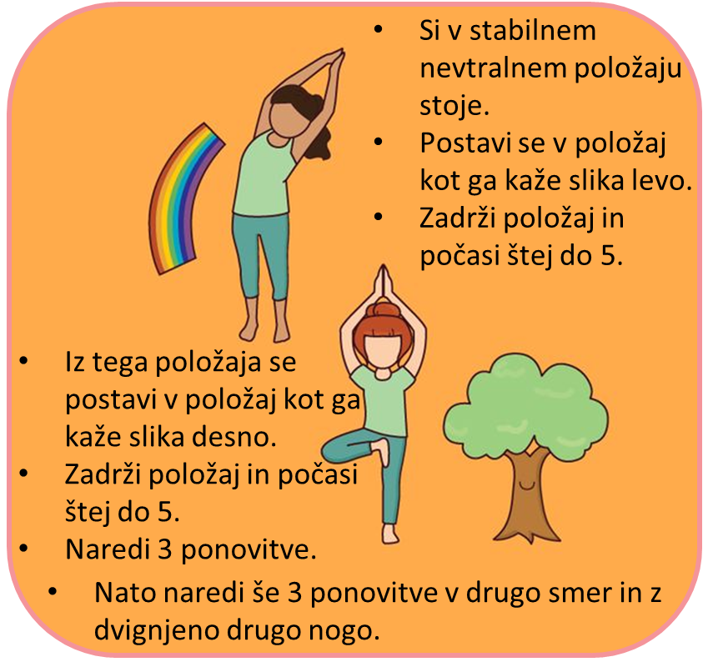
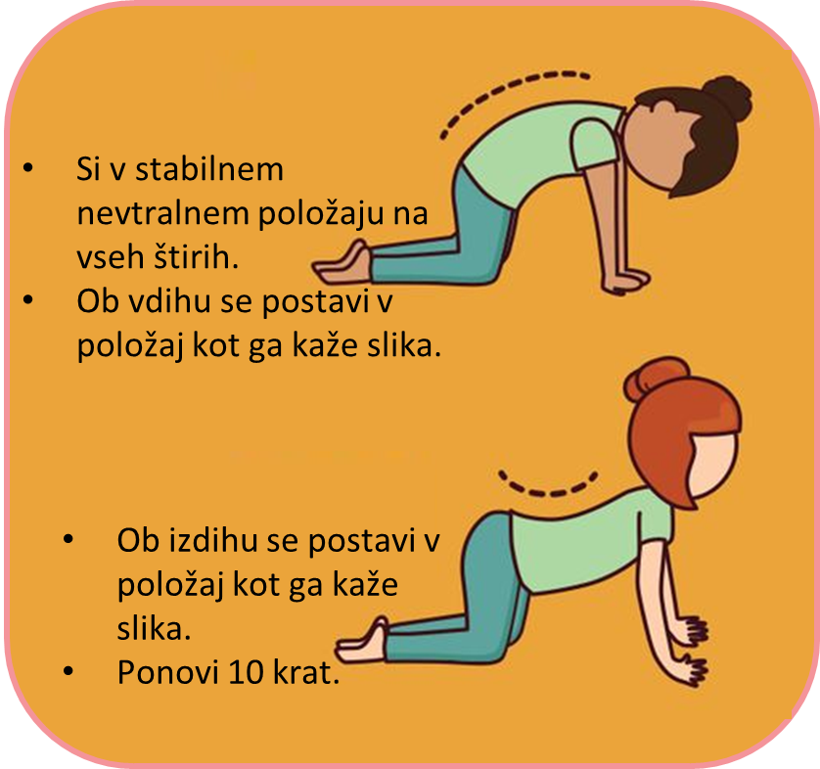
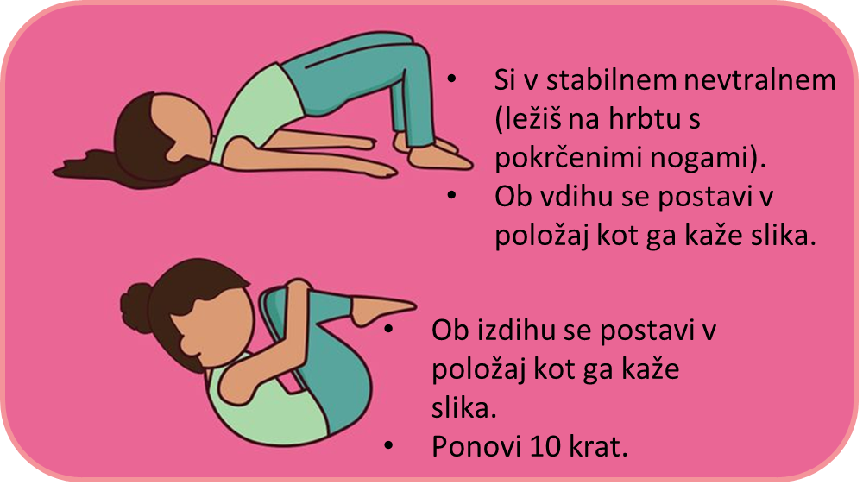
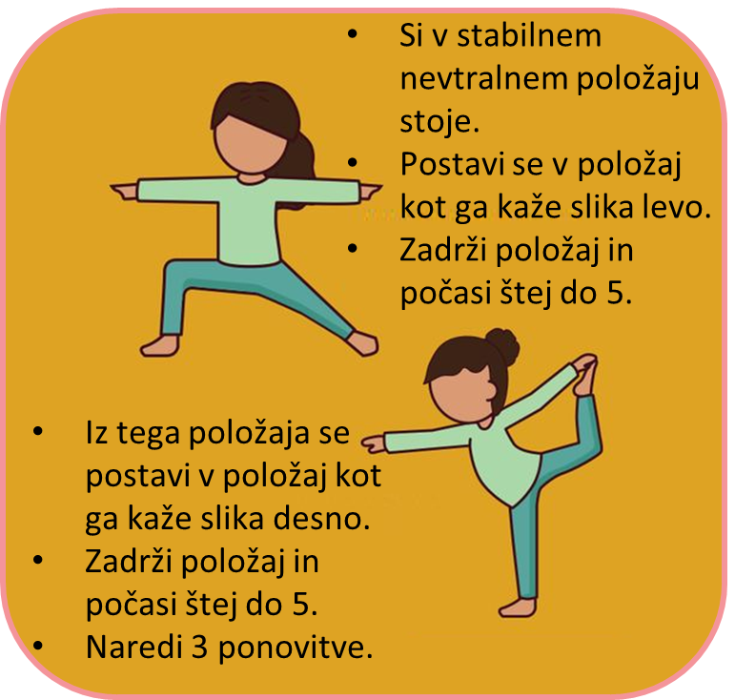
Vir slik: flowandgrowkidsyoga.com

Slide 5
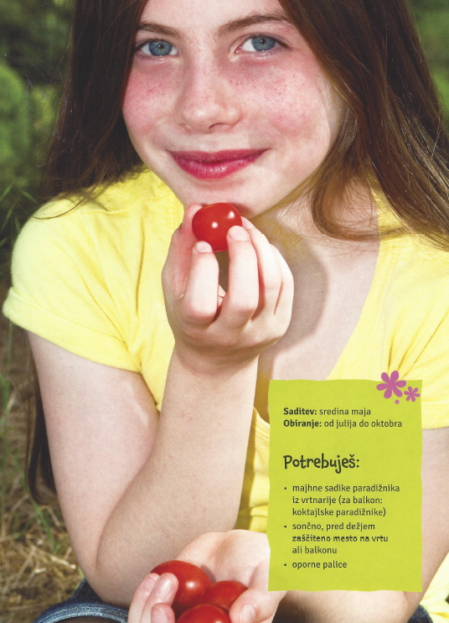
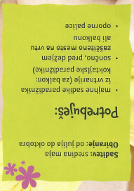
Vir: Vrtnarjenje za otroke:
24 odličnih idej za gredice,
balkone in cvetlične lončke:
Učila International 2016

Slide 6
Nariši z eno potezo. Po nobeni črti ne smeš potovati dvakrat.

Slide 7
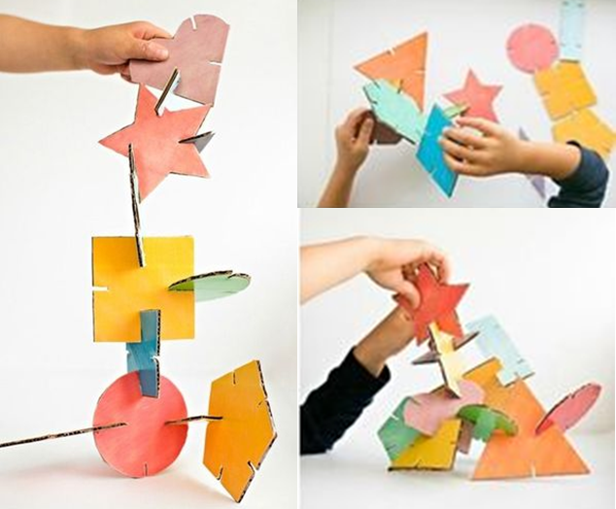
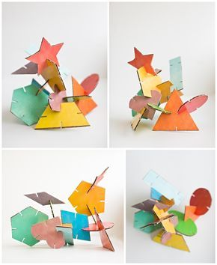
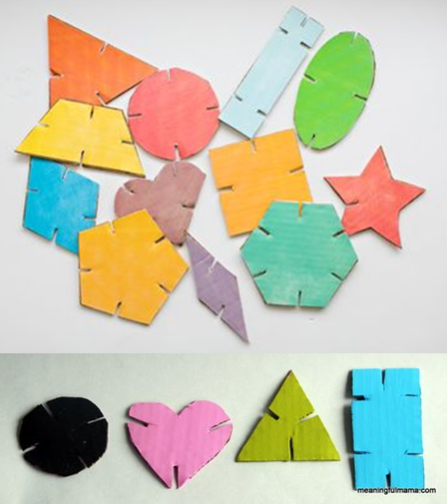
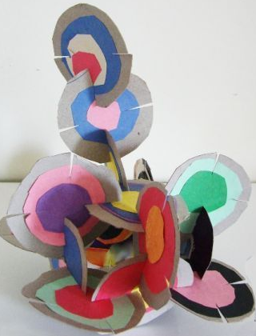
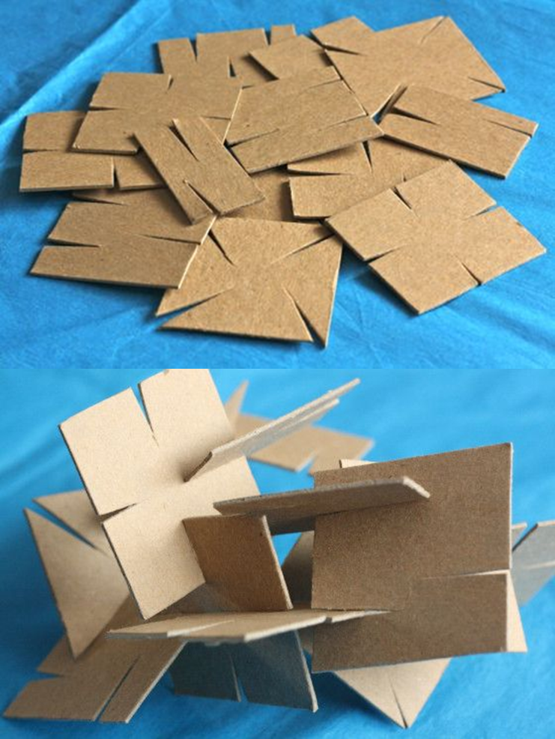
Pripravila: Julijana Makovec
Vir: slik pinterest.com

Slide 8
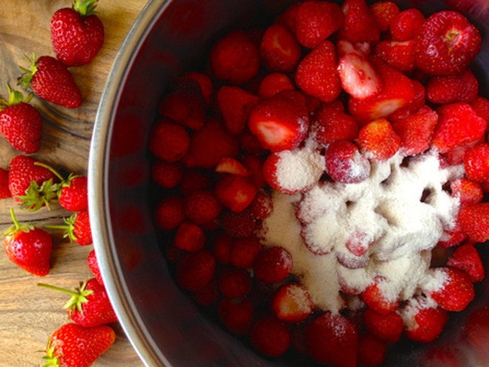
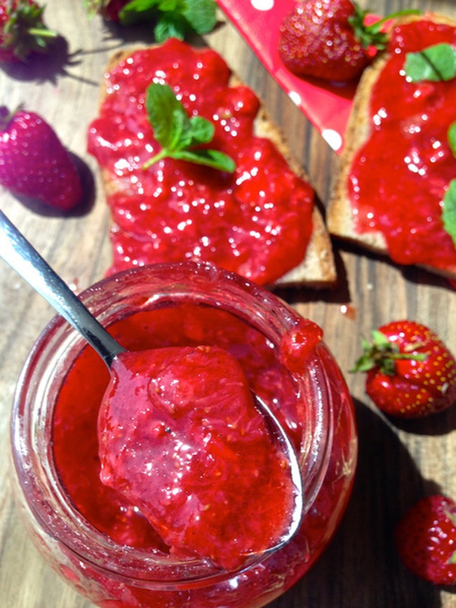
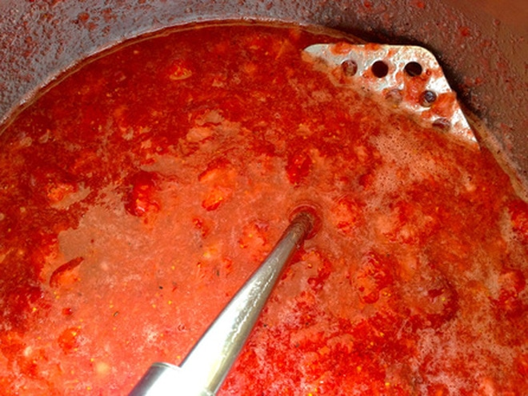
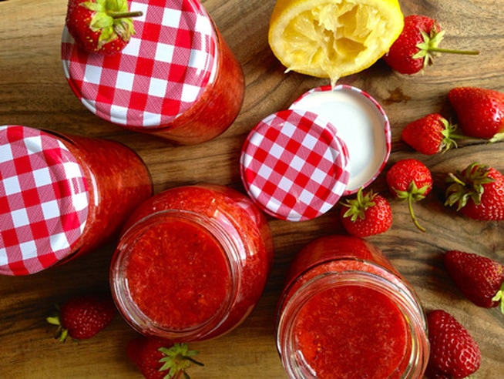
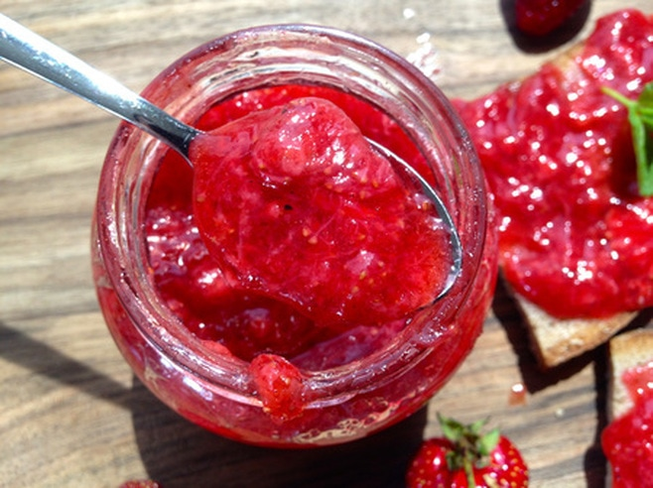
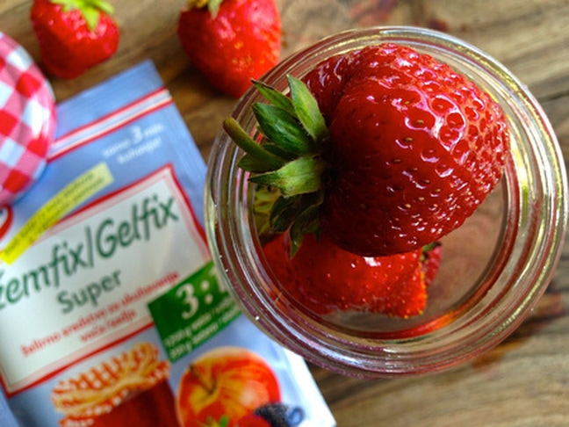
Jagodna
marmelada
1. Jagode najprej operemo. Vedno jih peremo s pecljem vred. Če bi jih prali po odstranitvi peclja, bi se "napile vode.
Osušenim jagodam odstranimo peclje in odrežemo morebitne začetke gnilobe.
Očiščene jagode stehtamo (rabimo 1,2 kg očiščenih jagod) in jih damo v večji lonec. Dodamo Džemfix Super z dvema žlicama sladkorja in vaniljevim sladkorjem, premešamo in na zmernem ognju začnemo kuhati.
2. Jagode takoj grobo pretlačimo, dodamo sladkor, mešamo in kuhamo vsega skupaj 3 minute oz. toliko, da se sladkor razpusti. Jagode ne rabijo vreti, zato tudi ni pen, ki bi nastajale ob vrenju. Jagode segrejemo tik do vretja, torej do 100 stopinj. Vmešamo sveže iztisnjen sok limone, premešamo in vlijemo v kozarce.
3. Med polnjenjem kozarcev pazimo, da:
so kozarci polni 1 cm do roba (se vsebina ne dotika pokrovčka);
da ostanki džema oz. marmelade ne ostajajo na robovih, ker se tako najhitreje tam razvije plesen;
da so kozarci neprodušno zaprti.
Kozarce takoj zapremo in jih zavijemo v odejo, da se počasi ohlajajo. To traja nekje 24 ur. Kozarčke z jagodnim džemom oz. marmelado hranimo na hladnem.
Sestavine:
1,5 kg jagod
1 Džemfix Super (dr. Oetker)
1 limono
1 vaniljev sladkor
350 g sladkorja
Vir: 220stopinjposevno.com

Slide 9
Si kaj preizkusil?
Kako ti je uspelo?
Je bilo zabavno?
Vesela bom, če boš kaj delil tudi z mano. Pošlji mi kakšno slikico ustvarjanja ali izdelka, ki si ga ustvaril.
julijana.makovec@osicl.si

